Slide 1
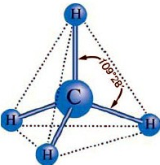
Насыщенные углеводороды
или алканы
Преподаватель химии
КГУ « Аграрный колледж Аккайынского района»
Селезнева Наталья Александровна

Slide 2
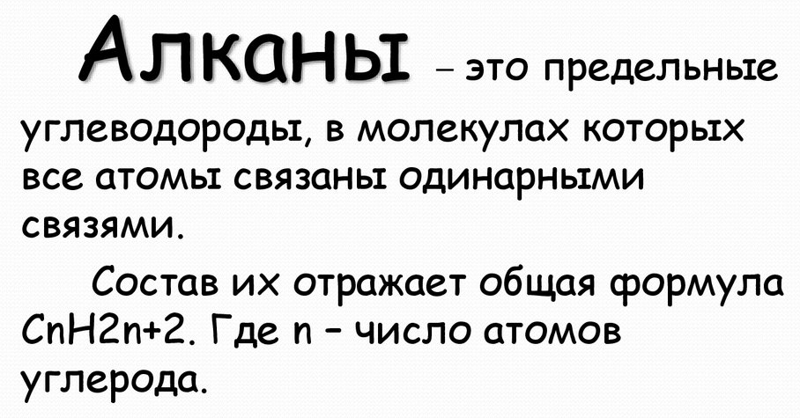

Slide 3
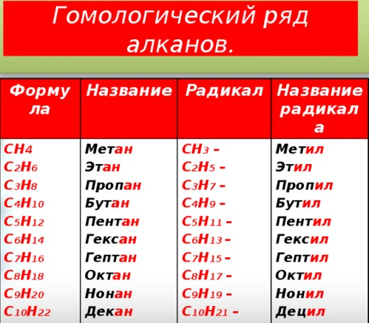

Slide 4
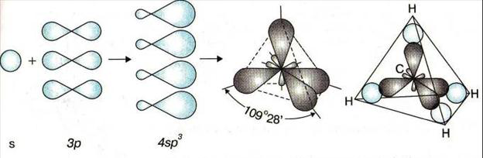
    Строение молекулы метана

Slide 5
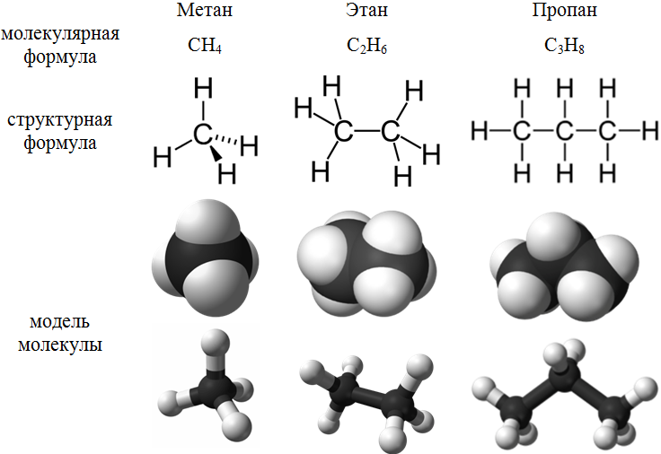

Slide 6
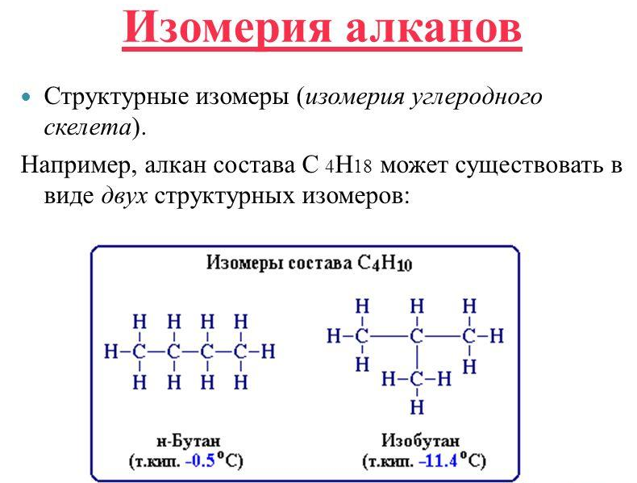

Slide 7
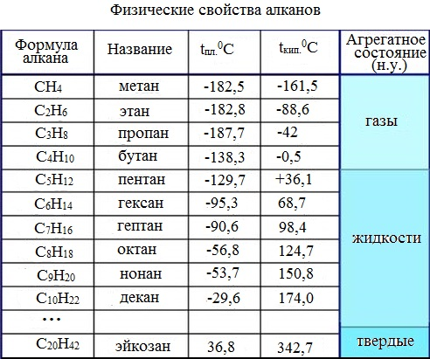

Slide 8
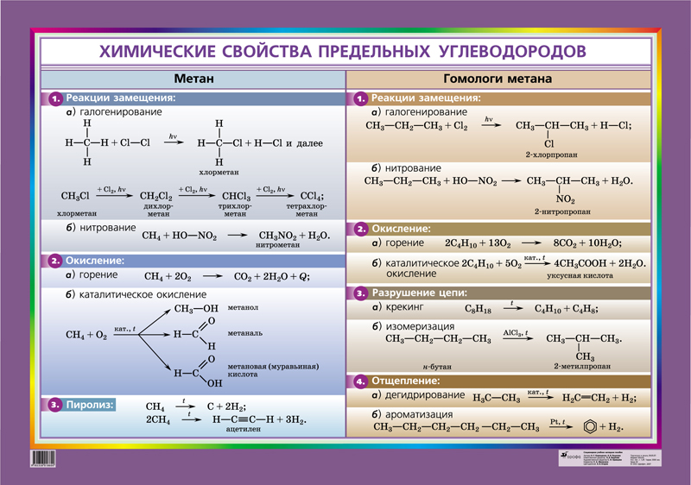
Химические свойства алканов

Slide 9


